Slide 1


HOẠT ĐỘNG TRẢI NGHIỆM
Chủ đề :
Truyền thống quê em
Tuần 16

Slide 2







01
SINH HOẠT
DƯỚI CỜ

Slide 3

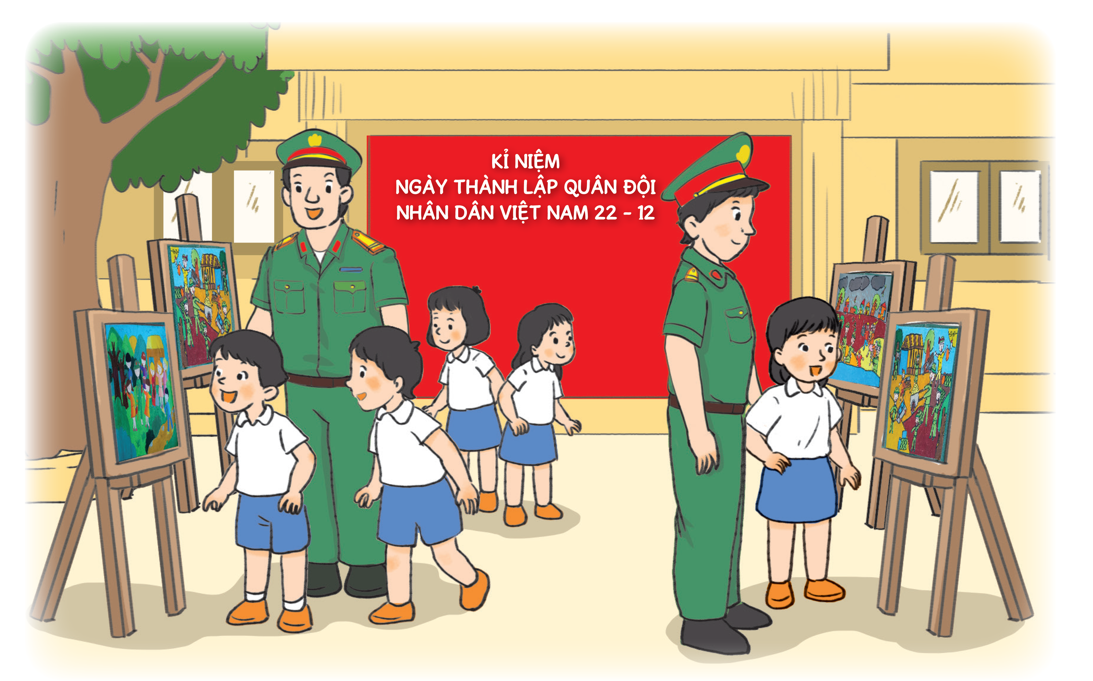
Chào mừng ngày thành lập quân đội nhân dân Việt Nam
Tham gia triển lãm tranh theo chủ đề
“Chú bộ đội bảo vệ quê hương

Slide 4

02
SINH HOẠT
THEO CHỦ ĐỀ

Slide 5


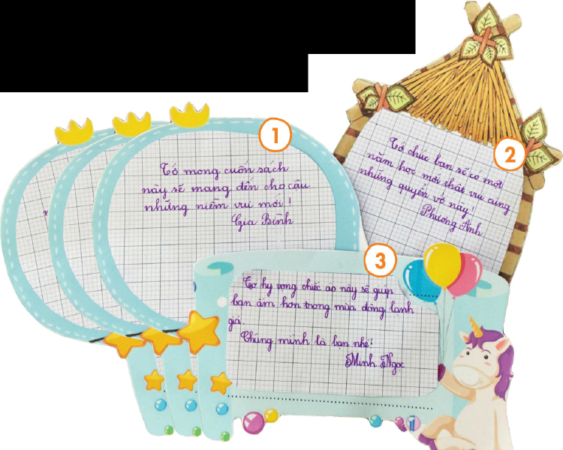

Trao gửi yêu thương với những người bạn gặp khó khăn
Viết những lời nhắn yêu thương cho các bạn gặp hoàn cảnh khó khăn

Slide 6




Gợi ý
Em viết lời yêu thương cho ai?
Nội dung lời nhắn gửi của em ra sao ?
Cảm xúc của em khi viết những lời yêu thương đó?

Slide 7
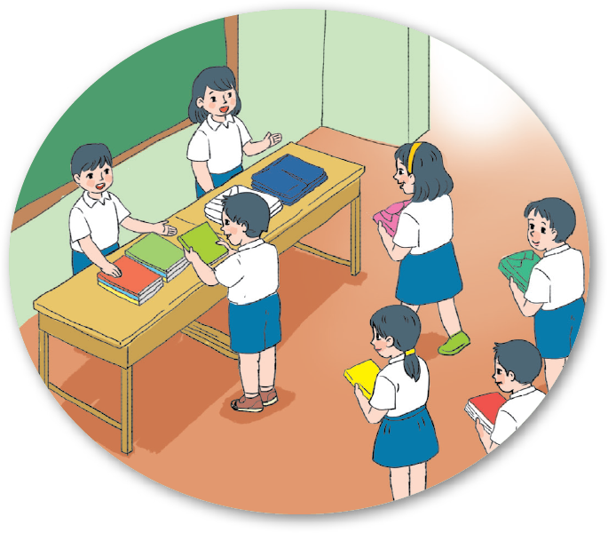
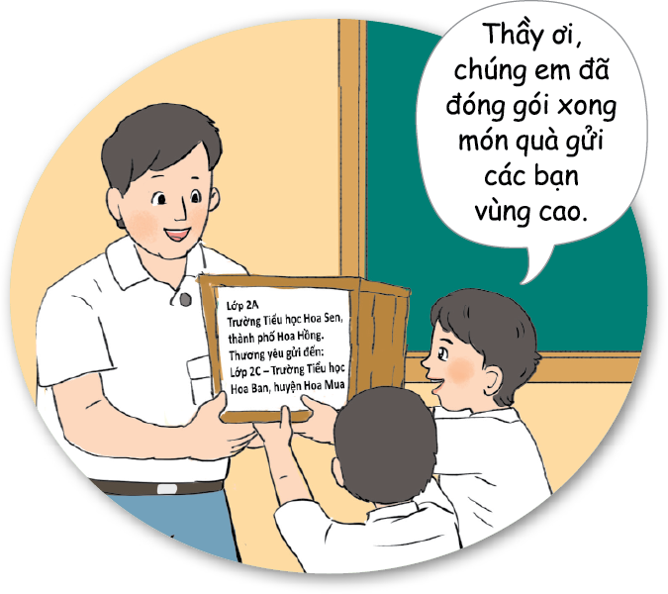
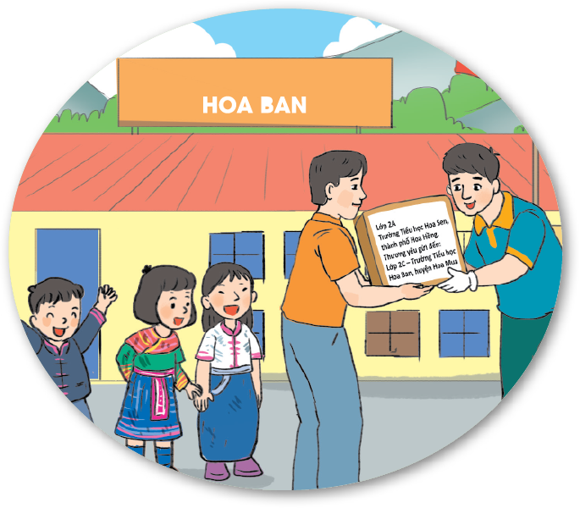
Thực hiện giúp đỡ người có hoàn cảnh khó khăn
Gợi ý
Đó là việc gì?
Điều em cần chuẩn bị để làm những việc đó?
Thảo luận nhóm 4

Slide 8



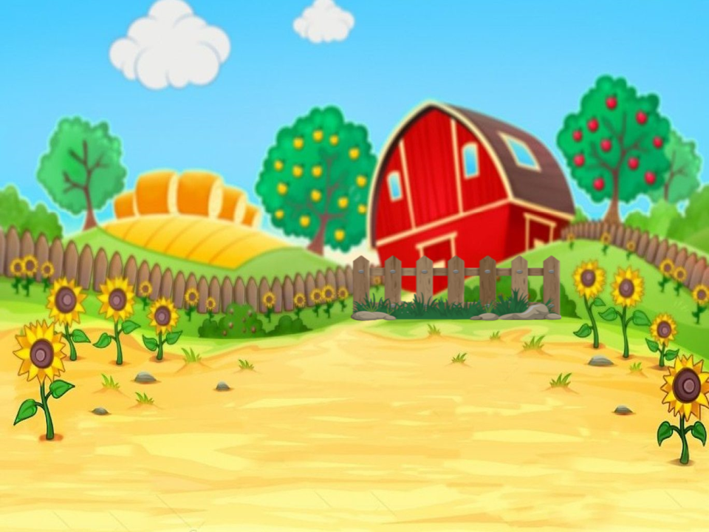

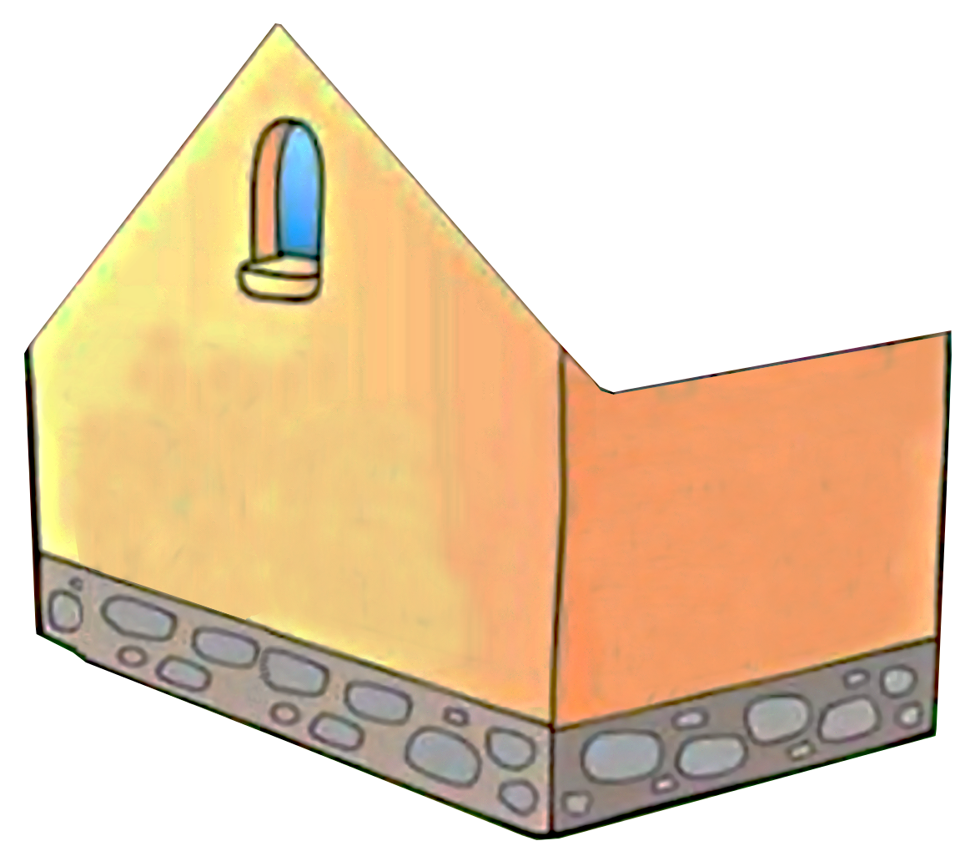







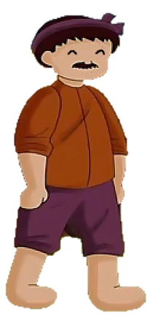

NGÔI NHÀ TÌNH THƯƠNG

Slide 9
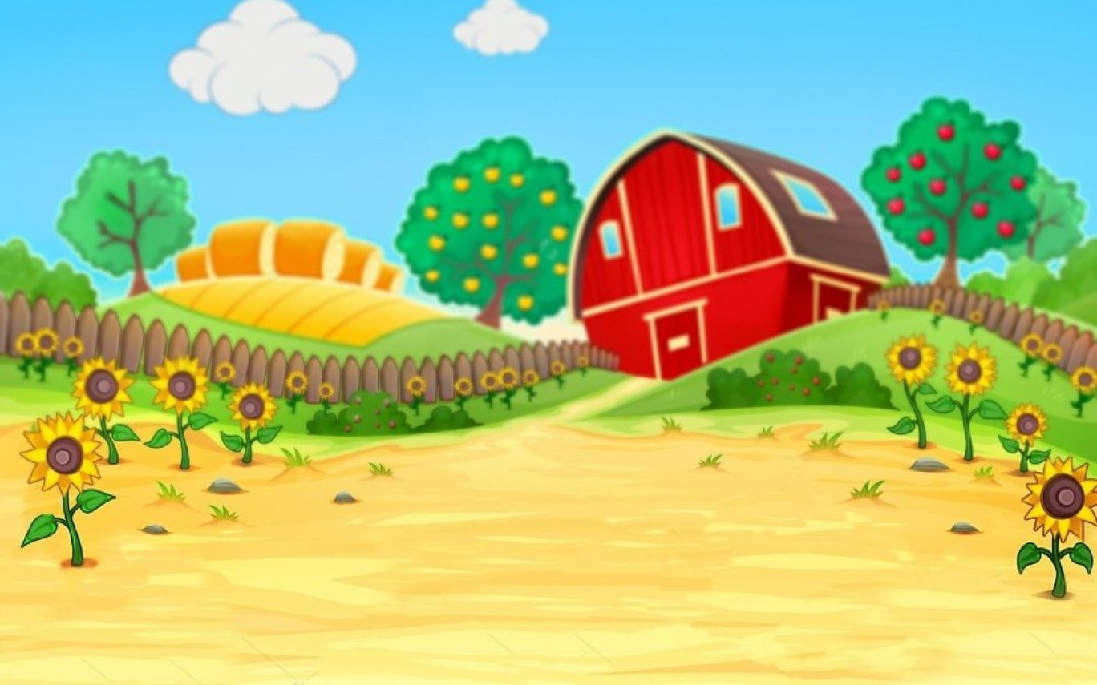
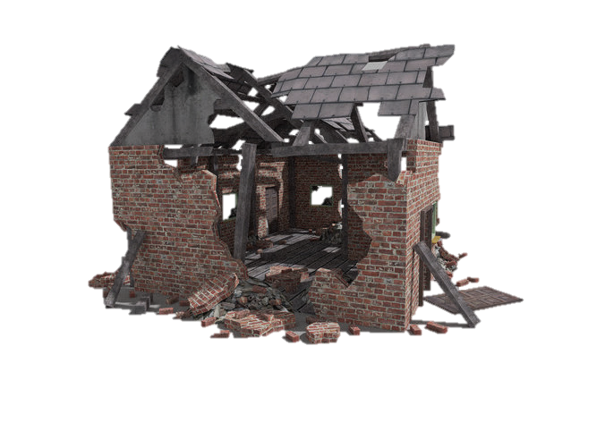


Trong một trận bão lớn, ngôi nhà
của bác Ba đã bị bão tàn phá.
Các em hãy giúp bác Ba
xây lại ngôi nhà mới bằng cách
trả lời đúng các câu hỏi.

Slide 10



1
2
3
Cảm ơn các cháu đã giúp bác xây lại ngôi nhà!
Notes:
Bấm số 1 , 2,3 lần lượt. Sau khi trả lời xong bấm mũi tên gỗ quay lại sau đó bấm vào từng đồ vật để xây nhà. Xây xong nhà bấm vào bác nông dân để hiện câu cảm ơn . Sau đó bấm mũi tên để đến bài học tiếp

Slide 11
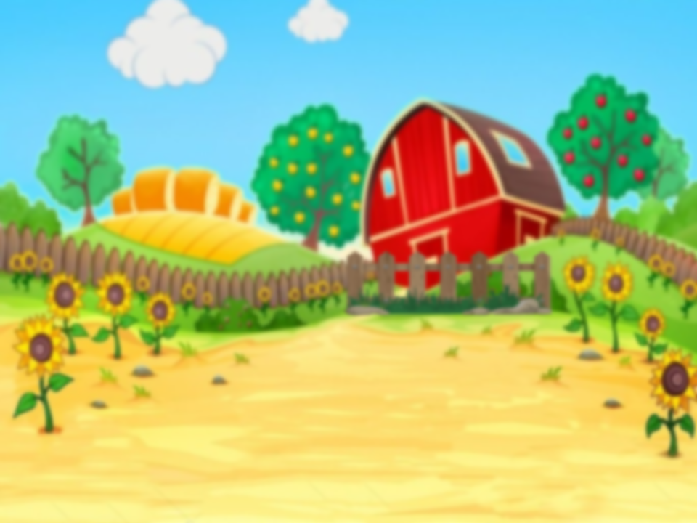

Tập hợp và phân loại quần áo sách vở...
để giúp đỡ người có hoàn cảnh khó khan.

Slide 12
Đóng gói và viết thông tin người gửi, người nhận

Slide 13
Nhờ người lớn hỗ trợ để gửi quà đến tay người nhận

Slide 14
03
SINH HOẠT
LỚP

Slide 15

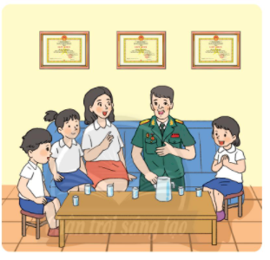
Thực hiện kế hoạch quyên góp, giúp đỡ người gặp hoàn cảnh khó khăn ở địa phương.
Giúp đỡ một gia đình khó khăn tại địa phương

Slide 16



